Slide 1
Технологии производства композитных материалов и изделий из них
^{Презентация компании}
Санкт-Петербург
август, 2019

Slide 2
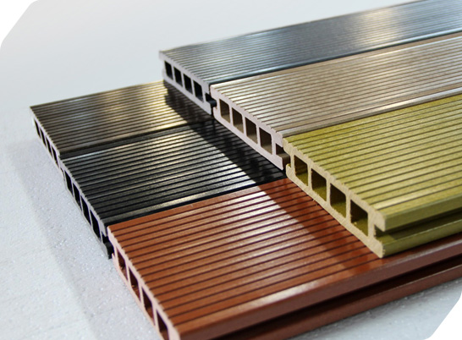
Завод по производству древесно-полимерного композита GS Composite
Завод GS Composite — первое в России производство древесно-полимерного композита (ДПК) по инновационной технологии с добавлением твердого пластика (ПЭТ). Предприятие входит в состав лесопромышленного комплекса холдинга GS Group.
Производственный процесс включает два этапа: производство гранул ДПК и изготовление из них готовых изделий.
2

Slide 3
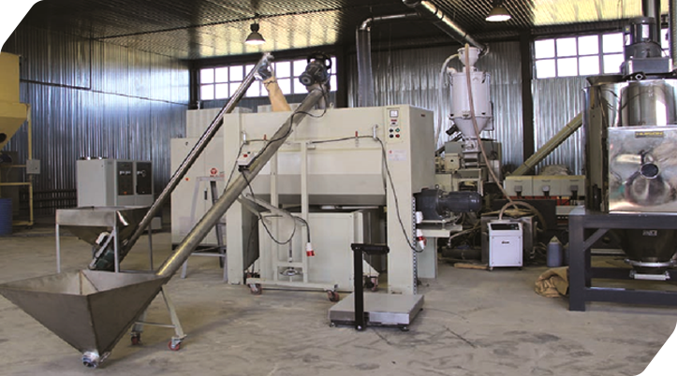
Участок гранулирования ДПК
Участок гранулирования позволяет достичь не только стабильно высокого качества изделий из ДПК, но и внешнего соответствия выбранным цветовым решениям.
Это дает возможность покупателям нашей продукции при расширении участка строительства или ремонта докупать требуемые изделия в нужной цветовой гамме.
3

Slide 4
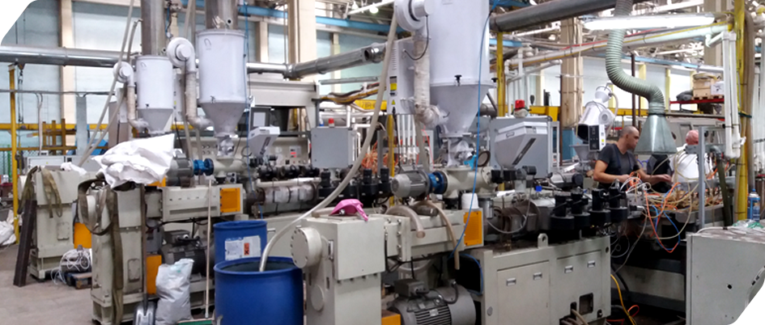
Производство готовых изделий
В процессе производства готовых изделий предварительно гранулированный ДПК проходит следующие стадии:
экструзия (формирование требуемых изделий);
нарезка (под размер заказчика);
браширование и тиснение (формирование внешнего вида изделий).
4

Slide 5
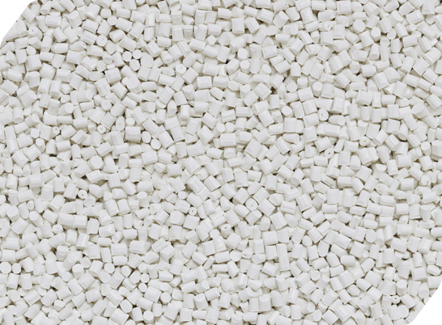
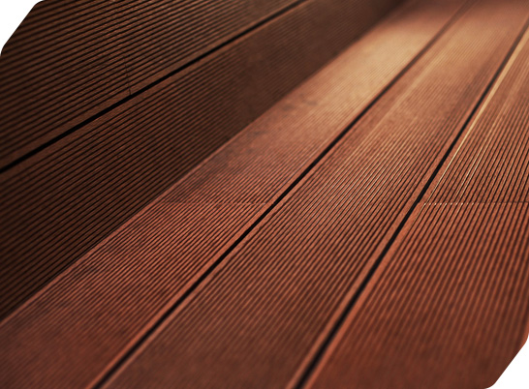
Состав ДПК
Производимый нашей компанией ДПК включает следующие компоненты:
полимеры: полиэтилен (ПНД), твердый пластик (ПЭТ);
наполнители: древесная мука, тальк;
цветовые пигменты;
совместители.
В составе нет вредных для человека веществ, он обеспечивает длительный срок службы и высокий уровень износоустойчивости изделий.
5

Slide 6
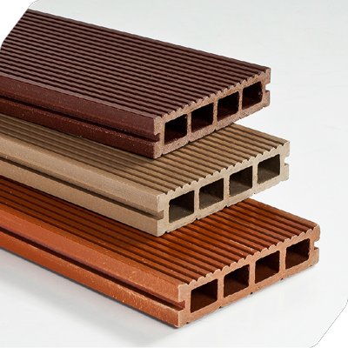
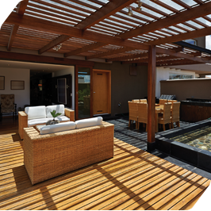
Ассортимент
Ассортимент продукции GS Composite представлен следующими группами:
террасная доска (различные виды пустотелых, полнотелых, шовных, бесшовных террасных досок);
ограждения (конструкции с перилами, заборные конструкции);
сайдинговые изделия.
Наша продукция позволяет не только облагородить территорию красивыми и долговечными материалами, но и легко возвести новое строение, например садовый домик.
6

Slide 7
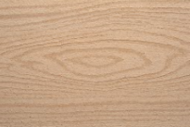
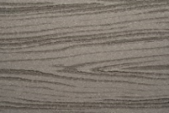
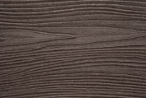
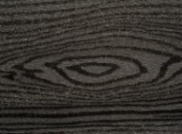
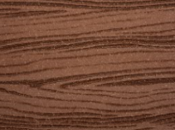
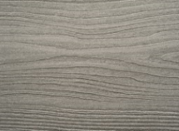
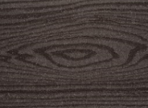
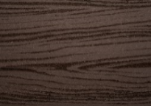
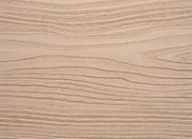
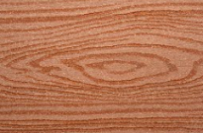
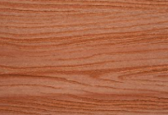
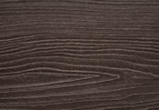
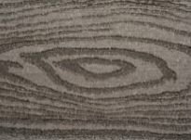
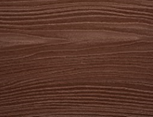
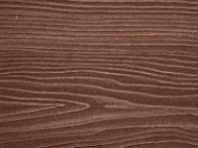
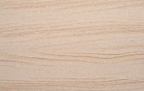
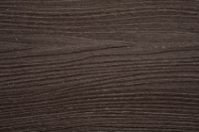
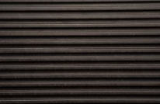
Цветовые решения продукции
Молочный
Антрацит
Венге
Сосна
Темно-Серый
Молочный
Светло-Серый
Коричневый
Венге
Сосна
Коричневый
Венге
Шоколад
Светло-Серый
Молочный
Венге
Коричневый
Антрацит
7

Slide 8
Преимущества продукции GS Composite
Мы применяем только первичные материалы, благодаря чему:
срок службы нашей продукции составляет не менее 30 лет;
физико-механические свойства всегда соответствуют предъявляемым требованиям.
Технология производства нашей продукции с применением ПЭТ превосходит качество аналогичной продукции на основе ПВХ, ПП и т.п.:
не теряет цвет с течением времени;
не выделяет вредных для человека веществ, в том числе при горении;
не разрушается под воздействием отрицательных температур.
8

Slide 9
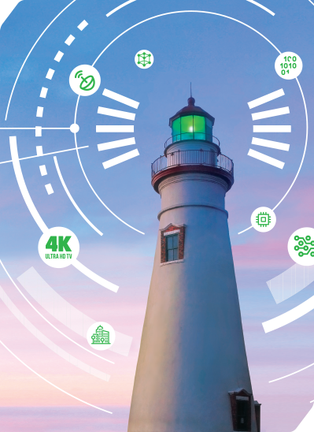
GS Group – российский инвестиционно-промышленный холдинг
Национальный технологический лидер в области разработки и производства комплексных решений для цифрового телевидения.
Инвестор инновационного кластера «Технополис GS», в состав которого входят высокотехнологичные производства микроэлектроники и потребительской электроники полного цикла.
Стратегический партнер, основной технический подрядчик и интегратор крупнейшего российского оператора цифрового телевидения «Триколор ТВ».
Инвестор высокотехнологичного комплекса по лесозаготовке, лесовосстановлению и глубокой переработке древесины — экологичного производства замкнутого цикла с собственной ресурсно-сырьевой базой.
11

Slide 10
Спасибо за внимание! Будем рады выполнить Ваш заказ.
РФ, 432057, г. Ульяновск,
ул. Брестская, 78, корпус 13 +7 960 377-20-83 +7 960 362-77-77
+7 (8422) 30-29-48

